Slide 1
PŘEDLOŽKY S 3.PÁDEM
DIREKT INTERAKTIV 8.LEKCE

Slide 2
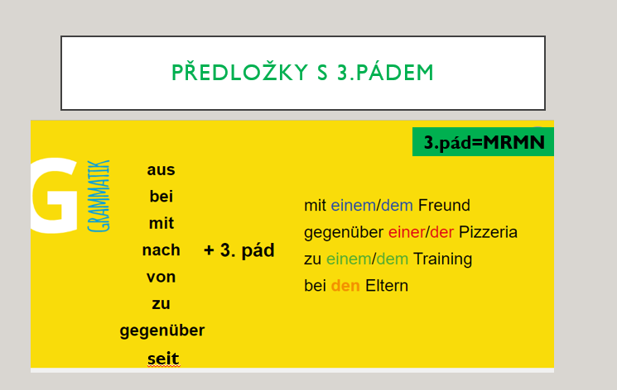

Slide 3
VÝZNAM
aus – z (práce, tréninku)
bei – u, při
mit – s, 7.pád (dopr. prostředky)
nach – do, po
von – z, od (osoby)
zu – do, k (směr)
gegenüber – naproti
seit – od, už (v minulosti časově) významem (už týden)
3. PÁD - KOMU ČEMU?
- U TĚCHTO PŘEDLOŽEK SE NEPTÁM
- AUTOMATICKY DÁVÁM PO NICH 3.PÁD

Slide 4
POUŽITÍ PŘEDLOŽEK V PRAXI

Slide 5
- aus
POUŽITÍ
VÝZNAM
3.pád - bez členu
geografický název
Př. Ich komme aus Orlová/ Österreich.
z
Výjimka: Ich komme von der Arbeit
- vazba slovesa: kommen + von
pohyb z místa na místo
Př. Der Student nimmt das Buch aus seiner Tasche.
Wir gehen aus dem Haus.
z, ze
3.pád (MRMN) - se členem
nebo přivlastňovacím zájmenem
3.pád - bez členu
ustálená pevná slovní spojení, materiál
Př. Aus Angst vor der Prüfung kommt er nicht
Der Schreibtisch ist aus Holz. Das Haus ist aus Beton gebaut. Die Fenster sind aus Glas..
z

Slide 6
- bei
POUŽITÍ
VÝZNAM
místně, daná pozice, u osoby
Př. Bei dem = beim Bahnhof gibt es einen Supermarkt.
Ich war gestern bei meinem Freund.
u
3.pád (MRMN) - se členem
nebo přivlastňovacím zájmenem
u konkrétní soby, geograf. názvu
Př. Potsdam liegt bei Berlin. Ich bin bei Peter.
3.pád - bez členu
u
3.pád (MRMN) - se členem
nebo přivlastňovacím zájmenem
činnost
Př. Er hört beim Lernen gern Musik.
Bei schlechtem Wetter bleiben wir morgen zu Hause.
při, za

Slide 7
- mit
POUŽITÍ
VÝZNAM
osoby
Př. Ich war gestern mit meinem Freund in der Disko.
s
3.pád (MRMN) - se členem
nebo přivlastňovacím zájmenem
3.pád (MRMN) - se členem
nebo přivlastňovacím zájmenem
7.pád
dopravní prostředek
Př. Ich fahre mit dem Auto nach Berlin
časově
Př. Mit 18 kann ich offiziell Alkohol trinken.
Bei schlechtem Wetter bleiben wir morgen zu Hause.
v
3.pád - bez členu

Slide 8
- nach
VÝZNAM
POUŽITÍ
z města do města, ze státu do státu (geografický název)
Př. Ich fahre nach Orlová/ Österreich.
3.pád - bez členu
do
Ich fahre von Ostrava nach Orlová
časově
Př. Nach dem Training gehe ich nach Hause.
po
3.pád (MRMN) - se členem
nebo přivlastňovacím zájmenem
ustálená pevná slovní spojení
Př. Meiner Meinung nach ist Laura schön.
Ihrer Kleidung nach arbeitet sie im Büro.
3.pád (MRMN) - se členem
nebo přivlastňovacím zájmenem
podle

Slide 9
- von
VÝZNAM
POUŽITÍ
von….nach
města do města, ze státu do státu (geografický název)
Př. Ich fahre von Ostrava nach Orlová/aus Deutschland nach Tschechien
3.pád - bez členu
od…do
3.pád (MRMN) - se členem
nebo přivlastňovacím zájmenem
von….zu
z místa na místo, (instituce, obchod atd.)
Př. Ich fahre von dem Kino zu der (= zur) Post.
Ich fahre von Peter zu dem (zum )Bahnhof.
z…na/do
od … na/do
Výjimka: nach Hause - domů
3.pád (MRMN) - se členem
nebo přivlastňovacím zájmenem
od
od osoby
Př. Ich fahre von meinem Bruder, meiner Schwester/meinem Kind/den Freunden nach Hause.

Slide 10
- zu
POUŽITÍ
VÝZNAM
3.pád (MRMN) - se členem
nebo přivlastňovacím zájmenem
osoby
Př. Ich fahre zu meinem Bruder, meiner Schwester/meinem Kind/den Freunden.
Ich fahre zu Peter.
k
3.pád - bez členu
3.pád (MRMN) - se členem
nebo přivlastňovacím zájmenem
k, za
z místa na místo, (instituce, obchod atd.), směr
Př. Ich fahre zu der (= zur) Post.
Výjimka: zu Hause !!!!
- doma
ustálená pevná spojené
Př. Ich möchte vier Karten zu zehn Euro.
Sie sind zu zweit in der Gruppe.
3.pád - bez členu
po

Slide 11
- gegenüber
VÝZNAM
POUŽITÍ
3.pád (MRMN) - se členem
nebo přivlastňovacím zájmenem
naproti
místně
Př. Gegenüber der Universität liegt das Krankenhaus.
3.pád (MRMN) - se členem
nebo přivlastňovacím zájmenem
protiklad
Př. Gegenüber seiner Schwester ist er faul.
Der Lehrer war sehr nett gegenüber den Schülern.
oproti, ke

Slide 12
- seit
VÝZNAM
POUŽITÍ
3.pád - bez členu s číslovkou
časově (překládáme často jako „už“
Př. Sie ist seit sechs Monaten in Deutschland.
Seit einem Jahr lerne ich Deutsch.
od (časově v minulosti)
3.pád (MRMN) - se členem

Slide 13
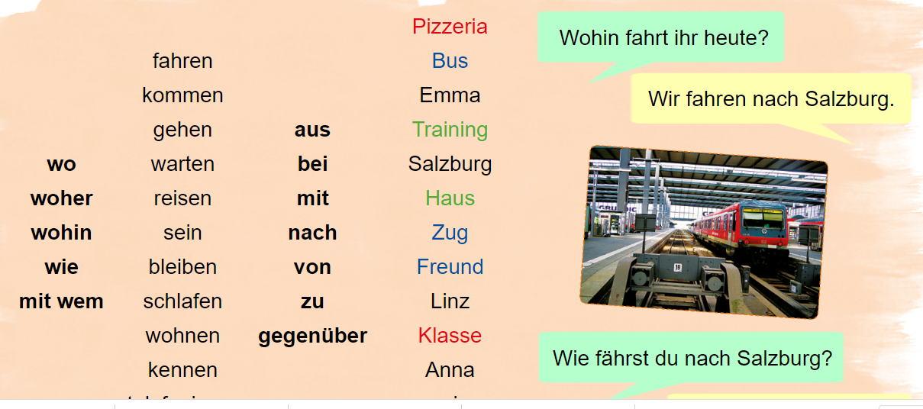
Předložky s 3.pádem
3.pád=MRMN
3.pád=MRMN
seit

Slide 14
- souhrnná cvičení 1
Ich komme ____________________ (ze školy)
Ich gehe ____________________ (ze školy)
Er fährt ____________________ (do Prahy)
Er wohnt ____________________ (u babičky)
Wir fahren ____________________ (na kole),
      ____________________ (autem)
      ____________________ (taxikem)
      ____________________ (metrem)
      ____________________ (do Vídně)
6. Er fährt ____________________ (s otcem) ____________________ (domů)
7. Er wohnt ____________________ (u pošty)
8. (už rok) ____________________ lerne ich Deutsch.
9. Er hat das Buch ____________________ (od tety), ____________________( od bratra)
          ____________________ (od kamarádů)

Slide 15
- řešení
Ich komme von der Schule (ze školy).
Ich gehe aus der Schule (ze školy).
Er fährt nach Prag (do Prahy).
Er wohnt bei der Oma (u babičky).
Wir fahren mit dem Fahrrad, mit dem Auto, mit dem Taxi, mit der U-Bahn ( na kole, autem, taxikem) nach Wien (do Vídně).
Er fährt mit dem Vater (s otcem) nach Hause (domů).
Er wohnt bei der Post (u pošty).
(už rok) Seit einem Jahr lerne ich Deutsch.
Er hat das Buch von der Tante, von dem Bruder, von den Freunden. (od tety, bratra a kamarádů).

Slide 16
- souhrnná cvičení 2
Präpositionen zu oder nach?
  Ich fahre ____________________ Schwimmbad
  Meine Eltern reisen ____________________ Spanien.
  Heike fährt ____________________ Stadtbibliothek.
  Hier fahren wir ____________________ rechts.
  Janik fährt ____________________ Flughafen.

Slide 17
- řešení
Präpositionen zu oder nach:
  Ich fahre zum Schwimmbad.
  Meine Eltern reisen nach Spanien.
  Heike fährt zur Stadtbibliothek.
  Hier fahren wir nach rechts.
  Janik fährt zum Flughafen.

Slide 18
- souhrnná cvičení 3
Präpositionen von - zu oder von – nach?
  Ich fahre ____________________ der Schule ____________________ Schwimmbad.
  Lena fährt ____________________ Krankenhaus ____________________ Apotheke.
  Jörg läuft ____________________ Training ____________________ Hause.
  ____________________ Sportplatz ____________________ Supermarkt sind es nur 2 min.
  Mit dem Bus fahren wir 15 min____________________ Cafe“Müller“____________________ Disko.
  Er reist ____________________ Berlin ____________________ Hamburg.

Slide 19
- řešení
Präpositionen von - zu oder von – nach?
  Ich fahre von der Schule zum Schwimmbad.
  Lena fährt vom Krankenhaus zur Apotheke.
  Jörg läuft vom Training nach Hause.
  Vom Sportplatz zum Supermarkt sind es nur zwei Minuten.
  Mit dem Fahrrad fahren wir 15 minuten vom Cafe“Müller“ zur Diskothek.
  Er reist von Berlin nach Hamburg.

Slide 20
- souhrnná cvičení 4
Präpositionen seit oder gegenüber?
  Ich fahre ____________________ 2 Stunden nach Hause.
  Meine Eltern wohnen ____________________ Supermarkt.
  Die Post steht ____________________ Stadtbibliothek.
  ____________________ seinem Bruder ist er intelligent.
  ____________________ gestern warte ich zu Hause.

Slide 21
- řešení
Präpositionen seit oder gegenüber?
  Ich fahre seit 2 Stunden nach Hause.
  Meine Eltern wohnen gegenüber dem Supermarkt.
  Die Post steht gegenüber der Stadtbibliothek.
  Gegenüber seinem Bruder ist er intelligent.
  Seit gestern warte ich zu Hause.

Slide 22
- souhrnná cvičení 5
Ustálená slovní spojení?
  po dvou ____________________
  domů ____________________
  v 65 letech ____________________
  podle mého názoru ____________________
  ze skla ____________________
  doma ____________________

Slide 23
- řešení
Ustálená slovní spojení?
  po dvou zu zweit
  domů nach Hause
  v 65 letech mit 65 Jahren
  podle mého názoru meiner Meinung nach
  ze skla aus Glas
  doma zu Hause

